Slide 1
MULTITHREADING PROGRAMMING
TOANTV - 1LINK EDUCATION

Slide 2
Nội dung
Giới thiệu
Lập trình với thread
Tạo / Kết thúc thread
Đồng bộ thread
Demo
Bài tập

Slide 3
Nội dung
Giới thiệu
Lập trình với thread
Tạo / Kết thúc thread
Đồng bộ thread
Demo
Bài tập

Slide 4



Giới thiệu
Là thành phần thực thi độc lập trong một process
Được sử dụng trong hầu hết các ứng dụng hiện này
Thread là gì ?

Slide 5
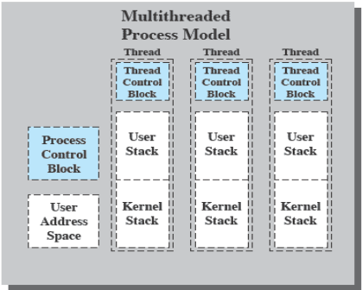
Giới thiệu
Thread là gì ?
Process # thread ???
Thread chết => process ???
Notes:
Với mỗi thread sẽ có:
Một trạng thái thực thi (running, ready, v.v)
Một ngữ cảnh được lưu lại khi thread không chạy
Vùng Stack riêng
Một số thread có thể có vùng lưu trữ cố định cho các biến local
Truy cập memory và tài nguyên của process

Slide 6

Giới thiệu
Thread là gì ?
Process # thread ???
Process # tiến trình ?
Tiến trình # chương trình ?

Slide 7
Nội dung
Giới thiệu
Lập trình với thread
Tạo / Kết thúc thread
Đồng bộ thread
Demo
Bài tập

Slide 8
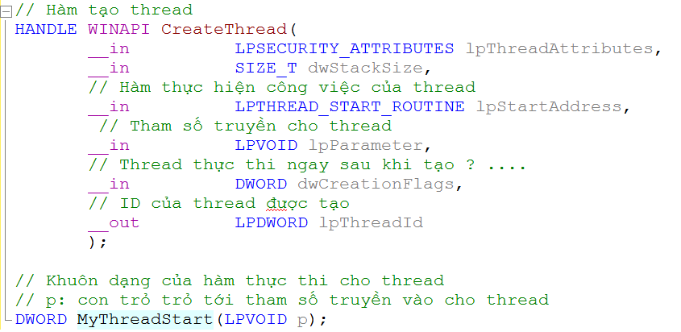

Tạo / Kết thúc thread

Slide 9
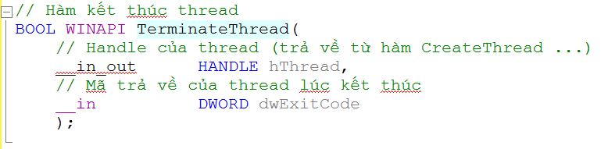
Tạo / Kết thúc thread

Slide 10
Nội dung
Giới thiệu
Lập trình với thread
Tạo / Kết thúc thread
Đồng bộ thread
Demo
Bài tập

Slide 11
Đồng bộ thread
Tại sao phải đồng bộ thread ?
Vấn đề quản lý
Thread đang thực thi
Thread kết thúc
Vấn đề về tài nguyên

Slide 12
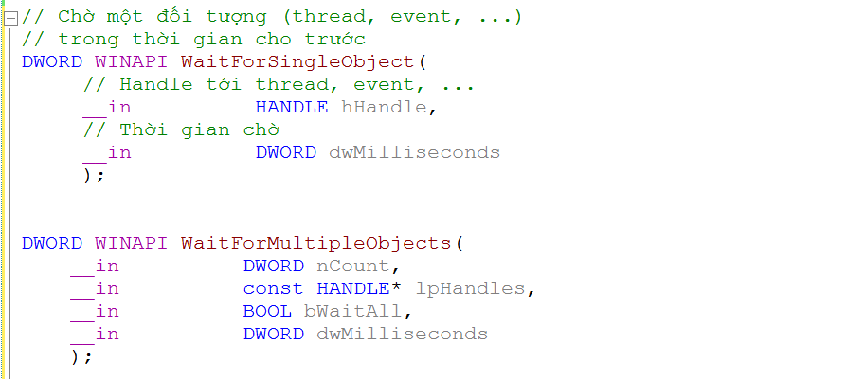
Đồng bộ thread

Slide 13

Đồng bộ thread
Đề xuất giải pháp sử dụng dữ liệu chung
trong thead ???
- Lock
- Event
- Critical Section
- Semaphore

Slide 14
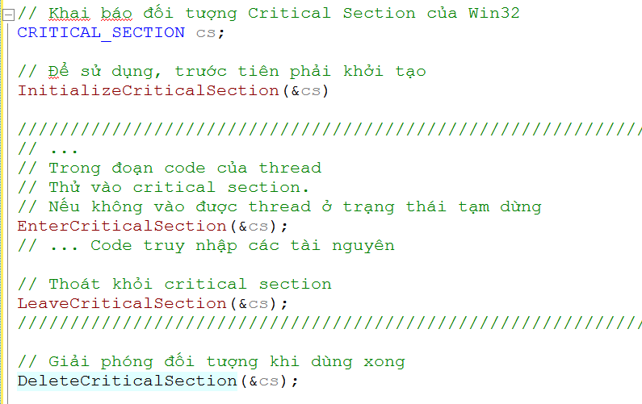
Đồng bộ thread
Đề xuất giải pháp sử dụng dữ liệu chung
trong thead ???
- Lock
- Event
- Critical Section
- Semaphore

Slide 15
Demo
Giới thiệu
Lập trình với thread
Tạo / Kết thúc thread
Đồng bộ thread
Demo
Bài tập

Slide 16
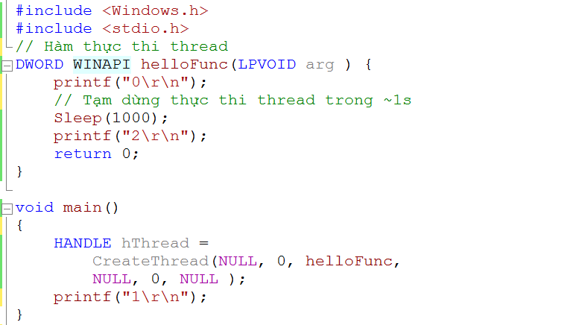
Demo 1
Demo 1
OUTPUT = ????

Slide 17
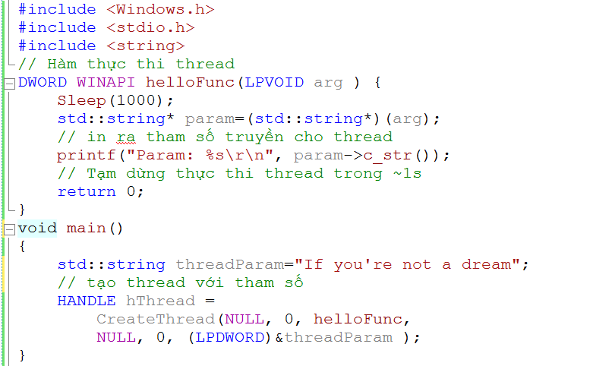
Demo 2
Demo 2
OUTPUT = ????

Slide 18
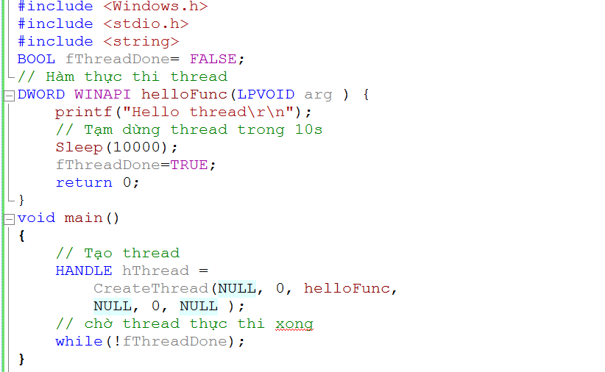
Demo 3
Demo 3
Nhận xét về cách code

Slide 19
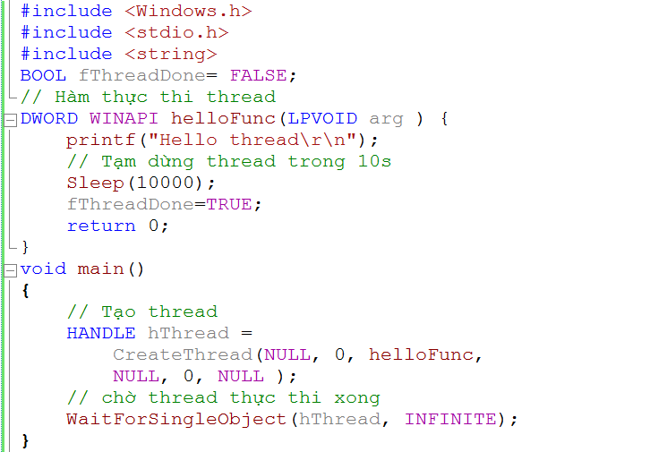
Demo 4
Demo 4
Nhận xét về cách code

Slide 20
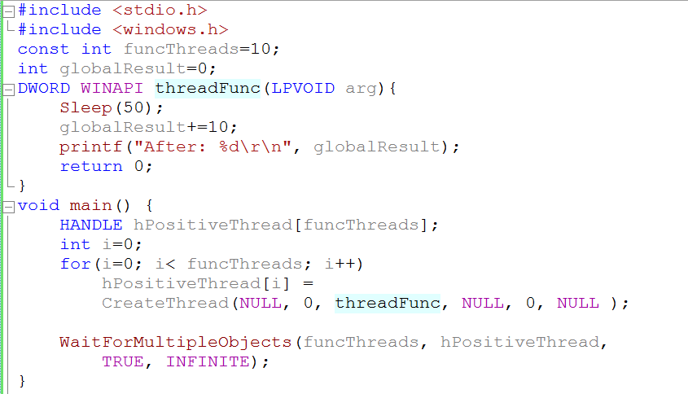
Demo 5
Demo 5
OUTPUT = ????

Slide 21
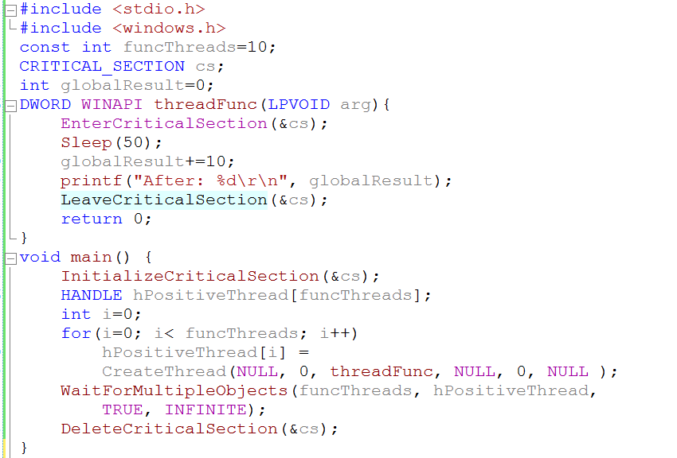
Demo 6
Demo 6
OUTPUT = ????

Slide 22
Nội dung
Giới thiệu
Lập trình với thread
Tạo / Kết thúc thread
Đồng bộ thread
Demo
Bài tập

Slide 23
Bài tập

